Slide 1

Pruebas móviles con TestProject
Integrantes:
Carlos Sanabria
Sigfredo Olmedo

Slide 2

Pruebas móviles
El objetivo de las pruebas móviles es garantizar que la aplicación móvil cumple los requisitos que guían su diseño y desarrollo.

Slide 3
Pruebas funcionales automatizadas en móviles
Se refiere al proceso de ejecutar varias pruebas en móviles una y otra vez sin ejecutarlas manualmente. Las pruebas funcionales de aplicaciones móviles implica probar aplicaciones de Android, aplicaciones de iOS y aplicaciones web para navegadores móviles.
Las pruebas funcionales de aplicaciones móviles se realizan para validar que todos y cada uno de los componentes de la aplicación funcionan como se esperaba.
Si hacer clic en un botón debe generar una respuesta específica según el diseño, debe hacerlo en el dispositivo móvil.
Cuando se cambia la orientación del dispositivo de mano, la aplicación debe ajustarse a sí misma y su interfaz de usuario en consecuencia.
Cuando la aplicación pasa a segundo plano, aún debería funcionar pero usando menos recursos del sistema, etc.

Slide 4

TestProject
Es una herramienta de automatización que proporciona capacidades para automatizar aplicaciones web, API y móviles. Es una herramienta amigable de código abierto construida sobre Selenium y Appium, que permite a los ingenieros de control de calidad probar aplicaciones móviles junto con Android e iOS sin esfuerzo.
Al estar construido sobre los sistemas más populares para probar aplicaciones web y móviles, es decir, Selenium y Appium, ofrece características familiares con la capacidad de importar sus pruebas existentes.

Slide 5

Para los que no tengan Android

Slide 6
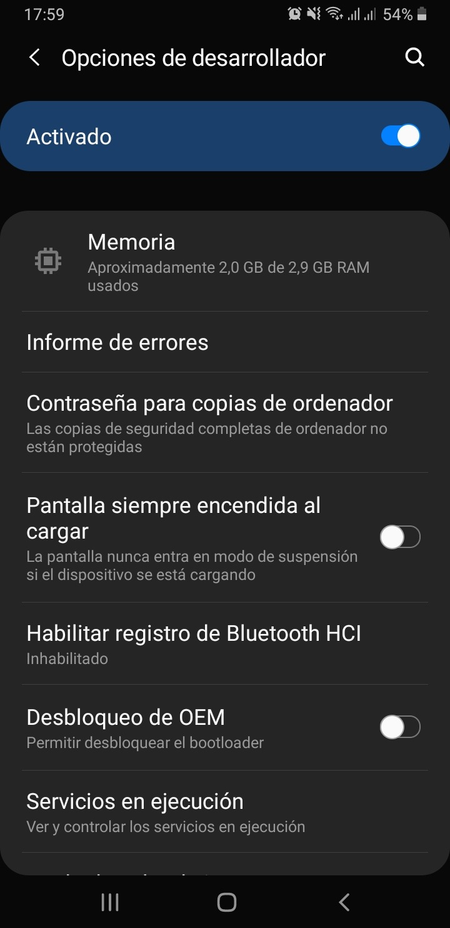
Requisitos para realizar la prueba
Crear una cuenta en https://testproject.io/ y descargar e instalar el agente que nos ayudará en la creación de nuestras pruebas (https://app.testproject.io/#/download)
Tener el cable USB para conectar el dispositivo móvil a la computadora.
Para la realización de las pruebas necesitaremos conectar un dispositivo móvil android. Primero debemos actividad el modo opciones de desarrollador del móvil:
  Dirígete a Configuración > Acerca del teléfono.
  Toca Información del software > Número de compilación.
  Toca el Número de compilación siete veces. Tras los primeros toques, empezarás a ver una cuenta regresiva hasta que hayas desbloqueado las opciones de desarrollador. Una vez que hayan sido activadas, verás un mensaje que dice “¡Ya eres desarrollador!”.
  Regresa a Configuración, donde encontrarás “Opciones de desarrollador”.
  Activa el interruptor si aún no lo está.
  Desplázate hacia abajo y activa la opción “Depuración por USB”

Slide 7
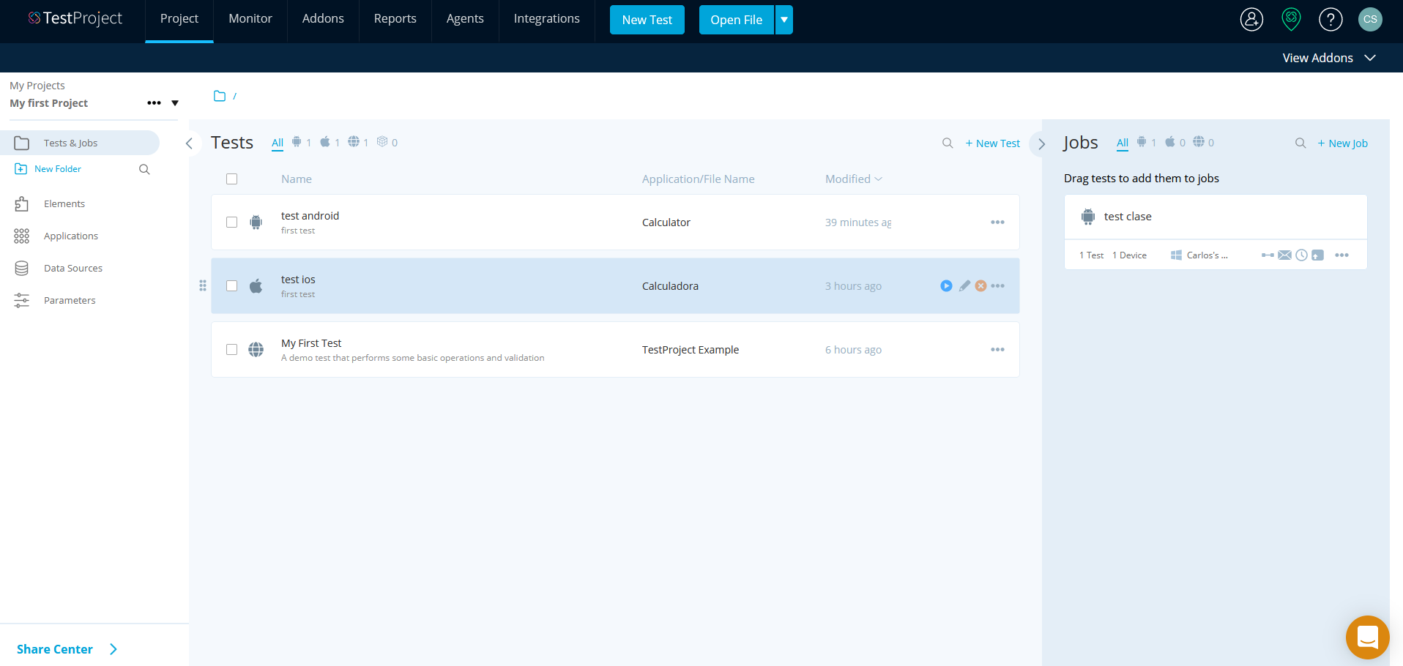
Interfaz de pruebas

